Slide 1

PedioLink
Soporte diagnóstico de arritmias pediátricas vía ECG y machine learning
Evaluación económica de un proyecto SaaS institucional B2B
Evaluación de Proyectos TIC — Sección 2 · Prof. Jorge Elliott · UDP
Grupo: Gustavo Castro · Carlos Jara · Fernando Llancao · Donovan Iturra
Entrega CANVAS · 9 de noviembre de 2026
Notes:
Presentación de 25 min + 60 s de elevator pitch. Cada integrante defiende individualmente: todos deben dominar las cifras (VAN, TIR, Ke, captura).

Slide 2
Elevator pitch (60 segundos)
Como ante CORFO, SERCOTEC, financistas o un directorio
La interpretación de un ECG pediátrico exige criterios que cambian con la edad, y hoy los médicos la hacen apoyados en algoritmos diseñados para adultos o esperando informes de especialistas. PedioLink es una plataforma SaaS que analiza el ECG de niños mediante procesamiento digital de señales y deep learning —entrenado con un dataset público de 11.643 pacientes pediátricos— y entrega al clínico un reporte que destaca los hallazgos a revisar, sin reemplazar su criterio. Vendemos suscripciones a hospitales y clínicas: hay 382 establecimientos de referencia en Chile y un mercado calificado de unas 38 instituciones solo en la Región Metropolitana, con precios entre USD 1.500 y 3.000 mensuales. El proyecto requiere USD 785 mil de financiamiento y evalúa VAN positivo de USD 323 mil, TIR de 21,9% sobre una tasa exigida de 14,9%, con equilibrio operativo en el año 4. PedioLink: la señal cardíaca del niño, leída con estándares pediátricos.
Cifras clave: 382 establecimientos · SAM calificado ≈38 · USD 785 k · VAN +323 k · TIR 21,9% · equilibrio año 4
PedioLink — Evaluación de Proyectos TIC 2S-2026 · 2/18
Notes:
Cronometrar 60 s exactos. Estructura: problema → solución → mercado → cifras → cierre. Cifras: dataset ZZU 11.643 niños (Tan et al. 2025); VAN +323 k a 10 años; Ke 14,9% CAPM.

Slide 3
Problema y oportunidad
Capítulos 1, 2 y 4 del informe
Problema clínico: el ECG pediátrico exige parámetros normales que varían con la edad; la revisión es más exigente que en adultos
Alternativas actuales: equipos con interpretación adulto-céntrica (DXL, Marquette 12SL) o informes remotos con especialistas
Salud digital global: CAGR 25,7% (2025–2031)
IA aplicada a ECG: USD 1.240M (2026) → USD 3.690M (2035), CAGR 13,7%
Marco favorable: Estrategia Nacional de Salud 2030 promueve un modelo de salud digital sostenible
25,7%
CAGR salud digital 2025–2031
The Insight Partners (2025)
13,7%
CAGR IA-ECG hasta 2035
USD 1.240M → 3.690M · BRI
382
Hospitales + clínicas en Chile
BCN Reporte Regional 2025 (45H+83C en RM)
PedioLink — Evaluación de Proyectos TIC 2S-2026 · 3/18
Notes:
El problema no es 'diagnosticar arritmias' en general: es la brecha de apoyo específico pediátrico. Cifras de mercado citadas como referencia sectorial, no como proyección del segmento chileno (transparencia metodológica).

Slide 4
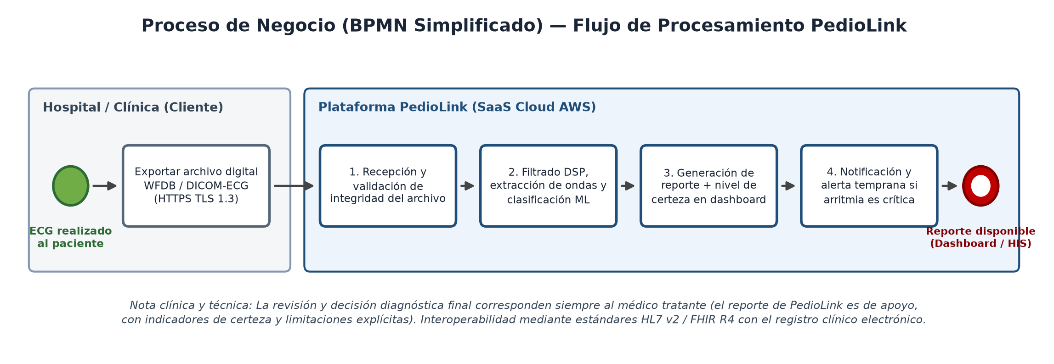
La solución: PedioLink
Capítulo 2 del informe — SaaS institucional, decisión clínica final del médico
Módulo 1 — Recepción: valida archivos ECG digitales exportados por los equipos existentes (WFDB / DICOM-ECG)
Módulo 2 — Análisis: pipeline DSP + deep learning entrenado con el dataset pediátrico público ZZU (11.643 niños)
Módulo 3 — Interfaz web: dashboard React; el médico revisa registro y resultados con segmentos marcados
Propuesta de valor: herramienta especializada en pediatría, integrada al flujo de revisión, sin renovar hardware
Rol de soporte: no sustituye el criterio clínico; probabilidades con nivel de certeza explícito
• Incluye capacitación digital (manual, videos, registros de práctica); usa los equipos que ya tiene la institución
• Proceso de negocio (BPMN, cap. 7)
PedioLink — Evaluación de Proyectos TIC 2S-2026 · 4/18
Notes:
Tres componentes, en ese orden, forman el flujo BPMN. Subrayar: la decisión clínica final siempre es del profesional — clave para el marco regulatorio y la responsabilidad (cap. 13).

Slide 5
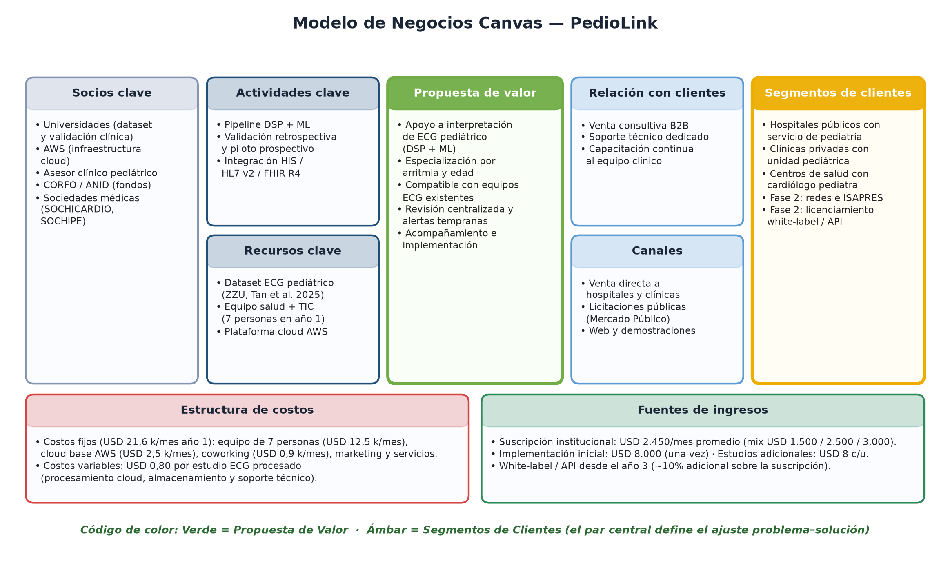
Modelo de negocios — CANVAS
Capítulo 3 del informe (guía: punto 3)
PedioLink — Evaluación de Proyectos TIC 2S-2026 · 5/18
Notes:
Lógica comercial: suscripción recurrente institucional + implementación (USD 8.000) + uso adicional (USD 8/estudio sobre cupo 200). Socios clave: AWS, sociedades médicas, asesor regulatorio. Costos fijos año 1: USD 21,6 k/mes; variables: USD 0,80/estudio.

Slide 6
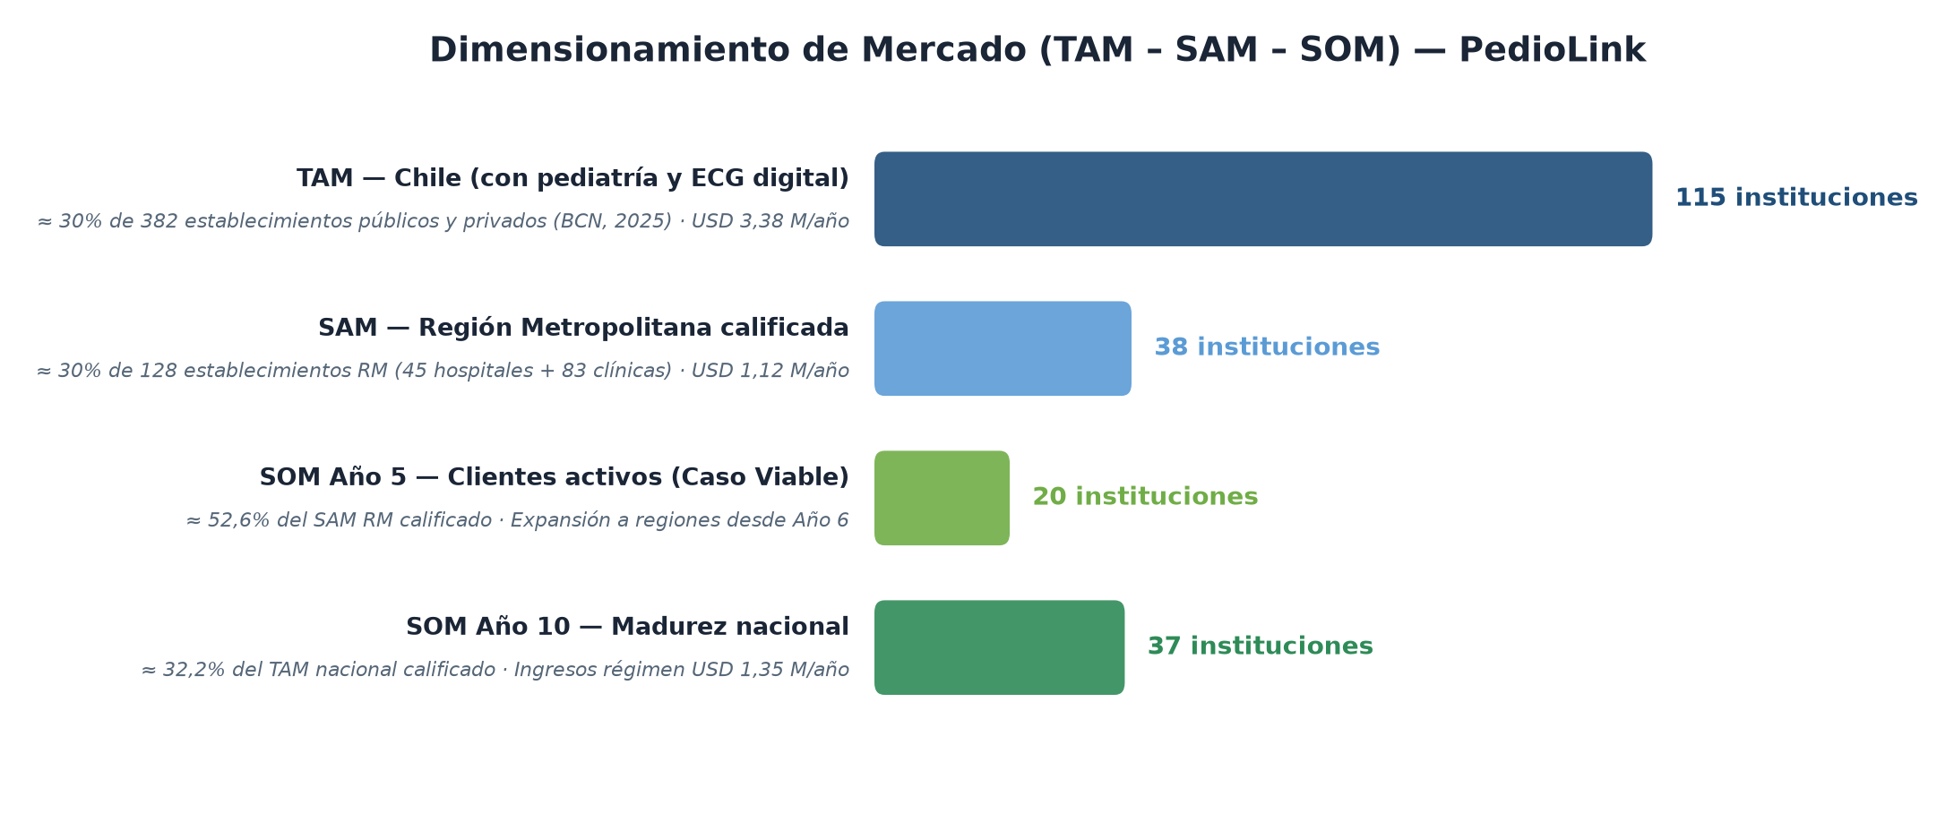
Estimación de mercado — TAM · SAM · SOM
Capítulo 4 del informe (metodología TAM-SAM-SOM)
382
TAM: hospitales + clínicas (BCN 2025)
128 → ≈38
SAM: RM → calificado (catastro pendiente)
2 → 20
SOM: instituciones año 1 → año 5
Expansión nacional desde año 6 (37 al año 10)
PedioLink — Evaluación de Proyectos TIC 2S-2026 · 6/18
Notes:
Precio de referencia: USD 2.450/mes (mix 30/50/20 sobre el rango 1.500–3.000) → USD 29,4 k/año por institución. El SAM calificado (~38) es estimación pendiente de catastro: honestidad metodológica que hay que defender.

Slide 7
Situación de mercado — competencia y diferenciación
Capítulo 5 del informe
Alternativa | Tipo | Análisis pediátrico | Modelo | Frente a PedioLink
Philips PageWriter TC35 (DXL) | Equipo | Sí (DXL) | Venta de equipo | Exige renovar hardware
GE MAC 5 (Marquette 12SL) | Equipo | Sí (12SL) | Venta de equipo | Competir por desempeño/costo total
Atrys telecardiología | Servicio remoto | Sí (especialista) | Informe por estudio | Sin ML; costo y tiempo por informe
Cardiowapp | Software de gestión | No interpreta | Suscripción | Complementario (gestión, no análisis)
PedioLink | SaaS de análisis | Sí (deep learning, ZZU) | Suscripción institucional | Especialización + equipos existentes
Diferenciación: no basta 'analizar ECG de niños' — hay que demostrar desempeño por arritmia y edad, facilidad de uso y costo total
Ciclo de vida: etapa de desarrollo/validación, previa a la introducción comercial
Referencia de compra pública: licitación 1057390-86-LP25 (SS Araucanía Norte) pondera 60% económico + 35% experiencia
PedioLink — Evaluación de Proyectos TIC 2S-2026 · 7/18
Notes:
La tabla resume las fichas del Anexo C. Pregunta esperable: '¿por qué un hospital cambiaría?' — Respuesta: no renueva hardware, mantiene su flujo y gana una capa pediátrica especializada con soporte local.

Slide 8
Plan y estrategia comercial
Capítulo 6 del informe — FODA, PEST y palancas
Fortalezas | Debilidades | Oportunidades | Amenazas
Equipo combinado salud-TIC; dataset pediátrico público ZZU; SaaS con referencias; stack libre | Sin canal comercial; marca nueva; sin validación prospectiva | Salud digital MINSAL; CORFO Transforma Salud; IA-ECG +13,7% anual | Regulación sanitaria en evolución; reacción de Philips/GE; adopción pública lenta
Penetración: pilotos RM año 1 con demo gratuita de 3 meses
Posicionamiento: 'alternativa exclusivamente pediátrica' en SOCHICARDIO / SOCHIPE + paper con el asesor clínico
Línea complementaria: white-label y API desde año 3 (~10% de la suscripción)
Expansión territorial: desde año 6, según criterios de demanda y soporte (37 instituciones al año 10)
PedioLink — Evaluación de Proyectos TIC 2S-2026 · 8/18
Notes:
Consistencia exigida por la guía: la estrategia deriva del FODA y de los caps. 3-5. El white-label/API ya estaba declarado en el cap. 6 y el modelo lo valoriza desde el año 3.

Slide 9
Plan operacional y solución técnica
Capítulos 7 y 8 del informe
Cloud: AWS región São Paulo — Lambda (serverless), RDS PostgreSQL, S3, API Gateway
Pipeline: filtros FIR/notch 50 Hz → Pan-Tompkins adaptado a pediatría (precisión ≥95%) → deep learning (dataset ZZU)
Interoperabilidad: HL7 v2 / FHIR R4 con HIS/HLE; TLS 1.3 en tránsito, AES-256 en reposo
Stack 100% open source (Python, React): costo cero de licencias y auditoría reproducible
PedioLink — Evaluación de Proyectos TIC 2S-2026 · 9/18
Notes:
Criterios de selección del stack (guía, punto 8): costo cero, escalabilidad serverless, cumplimiento normativo y replicabilidad. Cloud: USD 2,5 k/mes base + USD 0,80/estudio committed-use.

Slide 10
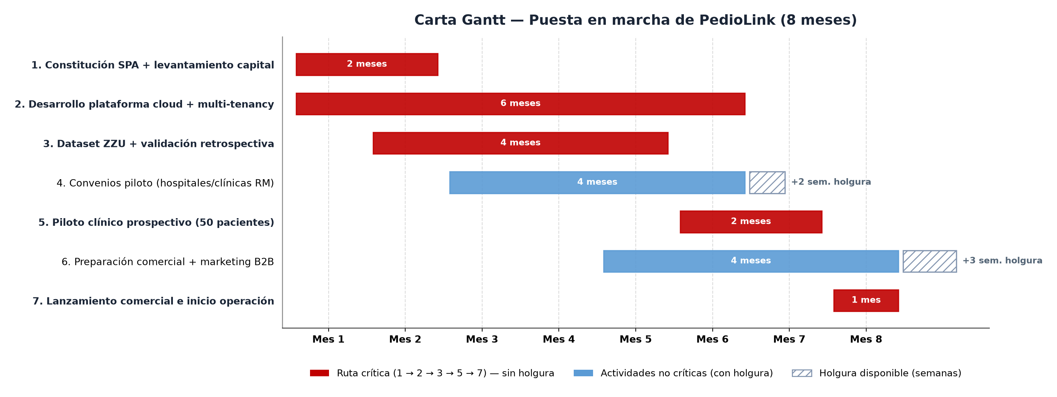
Puesta en marcha — Carta Gantt / PERT
Capítulo 9 del informe — ruta crítica M1–M8
Ruta crítica: constitución SPA + capital → desarrollo cloud → dataset ZZU + validación → piloto 50 pacientes → lanzamiento (M8)
Holguras: convenios piloto (2 semanas, M3–M6) y preparación comercial (3 semanas, M5–M8)
• Cualquier demora en la ruta crítica retrasa el lanzamiento — base de las inversiones del cap. 10
PedioLink — Evaluación de Proyectos TIC 2S-2026 · 10/18
Notes:
El piloto (50 pacientes, hospital RM) cierra la validación clínica antes del lanzamiento. La carta Gantt justifica la operación parcial del año 1 (3,5 meses por institución, 55% de costos fijos).

Slide 11
Inversiones y financiamiento
Capítulos 10 y 11 del informe — USD 285 k de inversión · USD 785 k de estructura
Inversión inicial (USD 285 k) | USD | M
Desarrollo plataforma (4 devs × 6 m) | 120.000 | M1–M6
Validación clínica + legal (ZZU) | 35.000 | M3–M6
Cloud año 1 | 15.000 | M1–M12
Equipo (3 contrataciones) | 50.000 | M1–M6
Marketing y lanzamiento | 15.000 | M5–M8
Capital de trabajo | 50.000 | M1–M12
Financiamiento (USD 785 k) | USD | % | Condiciones
Aporte de socios | 235.000 | 30% | Capital propio
CORFO Transforma Salud | 150.000 | 19% | Subsidio no reembolsable
Banca de desarrollo (CORFO) | 400.000 | 51% | 12%, 10 años, 3 de gracia
Reserva de capital de trabajo | 500.000 | — | Cubre ramp-up años 1–3
Descartadas (justificadas en el modelo): leasing (no hay activos fijos), factoring (suscripción prepaga), VC (dilución), crowdfunding (B2B)
Crédito comercial de plazo corto: destruía valor durante el ramp-up (EBITDA negativo años 1–3) — por eso banca de desarrollo
PedioLink — Evaluación de Proyectos TIC 2S-2026 · 11/18
Notes:
785 k = 285 k inversión + 500 k reserva de liquidez. La banca de desarrollo opera vía agentes CORFO en Chile: plazo largo con 3 años de gracia de capital; amortización desde año 4 (EBITDA +113 k).

Slide 12
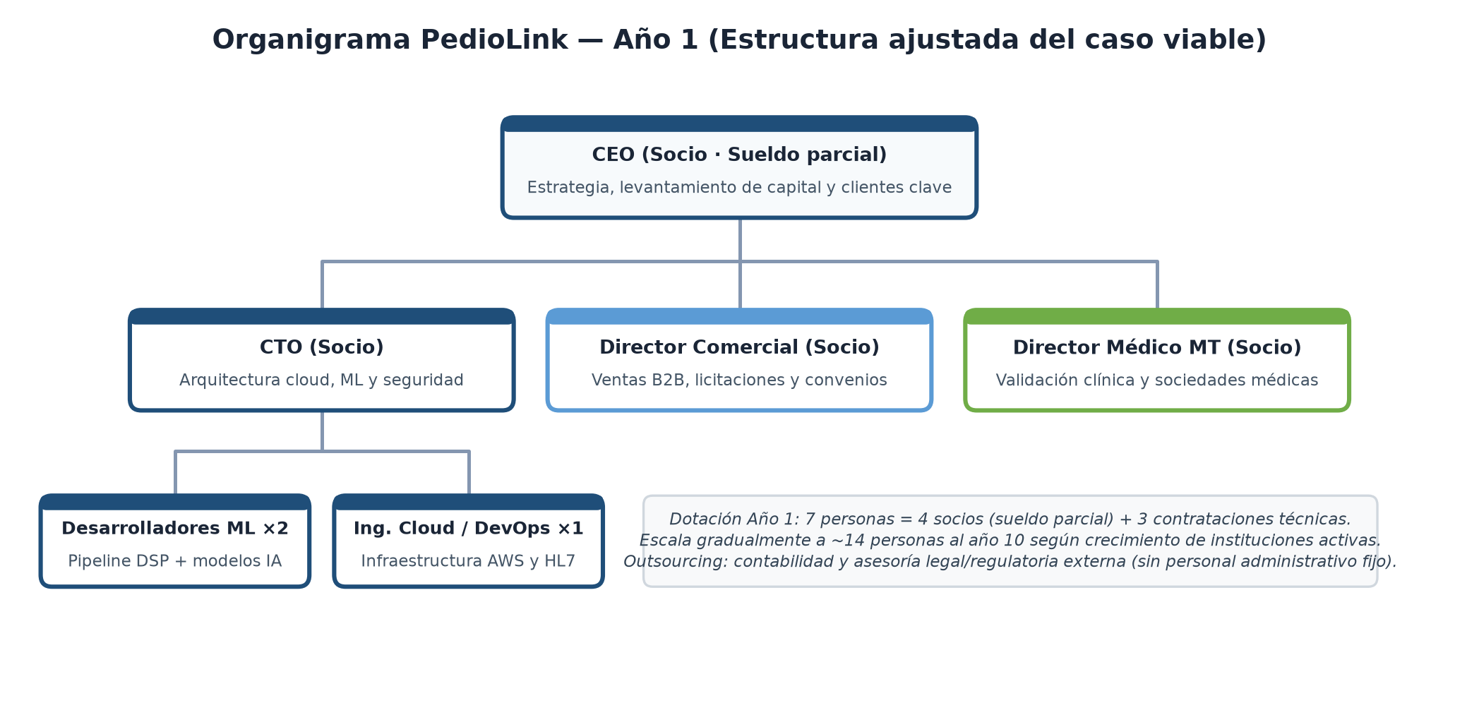
Organización y estructura de costos
Capítulos 12 y 14 del informe — minimizar costos fijos (guía, punto 12)
Año 1: 7 personas (4 socios a sueldo parcial) → ~14 al año 10
Costos fijos: USD 21.600/mes (remuneraciones 57,9%)
Costo variable: USD 0,80 por estudio (300 estudios/mes por institución)
Minimización: Lambda pago-por-ejecución, outsourcing contable, pediatra asesor media jornada, software libre
• Coworking años 1–2 (USD 900/mes); oficina 100 m² Providencia desde año 3 (USD 2.500/mes, a validar con cotizaciones)
PedioLink — Evaluación de Proyectos TIC 2S-2026 · 12/18
Notes:
Punto de equilibrio año 5: 11,4 instituciones (estructura ajustada); el caso viable llega a 20. La estructura original de 11 personas exigía 24,9 y arrojaba VAN −2.968 k: esa comparación defendió la reestructuración.

Slide 13
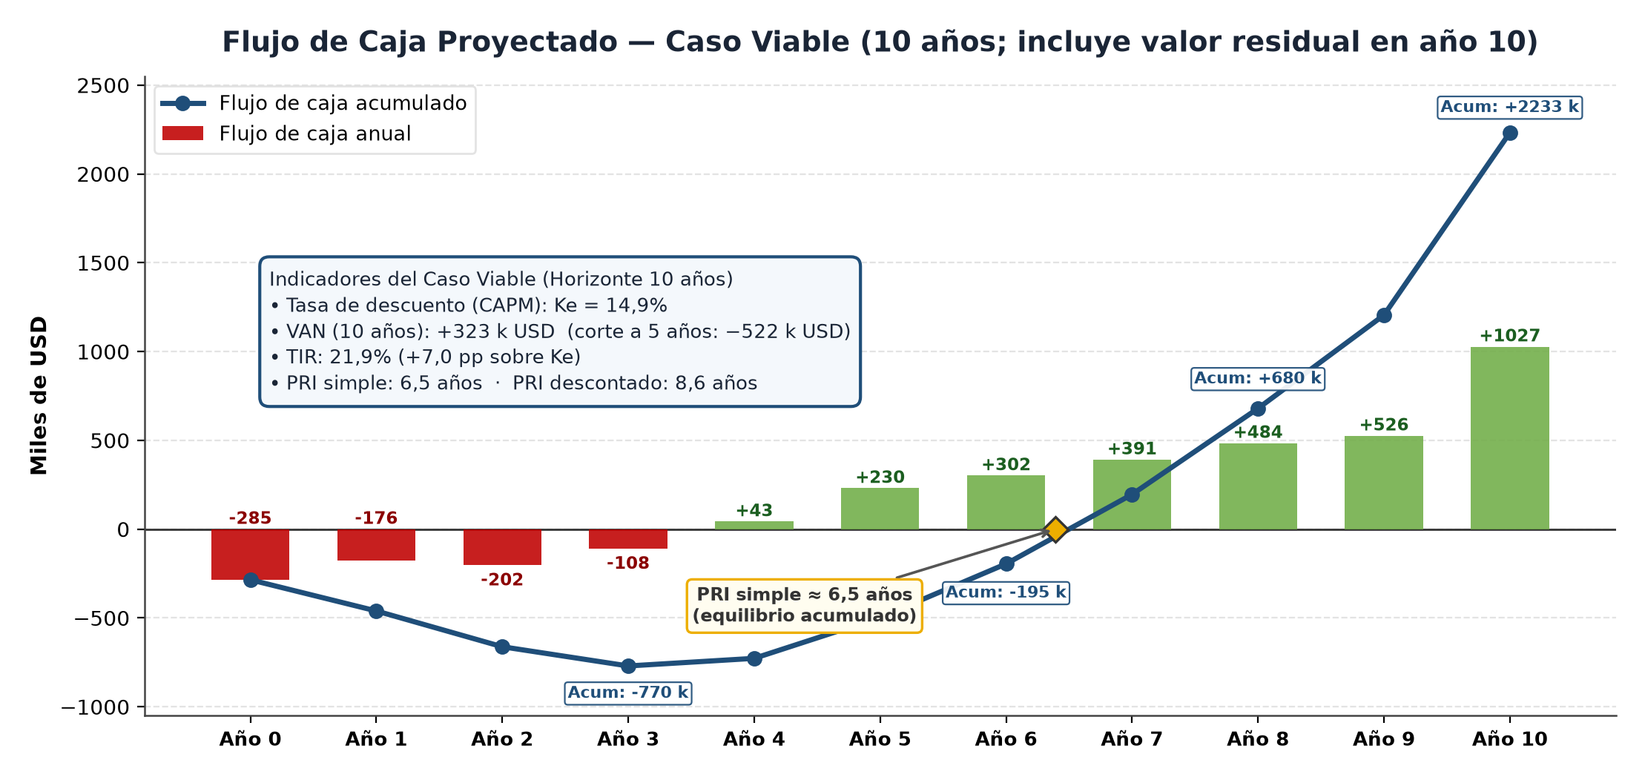
Flujo de caja proyectado — 10 años
Capítulo 17 del informe · Excel adjunto (hojas Flujo de Caja, EERR, Balance)
Ramp-up: EBITDA negativo años 1–3 (−105,5 / −131,5 / −38,2 k) — coherente con la Gantt y la reserva de liquidez
• Punto de equilibrio operativo año 4 (EBITDA +113 k) · flujo acumulado positivo año 7
• EERR y Balance primeros 3 años consistentes con el flujo (patrimonio negativo 1–3 por amortización no-caja, revierte año 5–6)
PedioLink — Evaluación de Proyectos TIC 2S-2026 · 13/18
Notes:
Flujo neto por año (k USD): −285 · −175,5 · −201,5 · −108,2 · +42,8 · +230,4 · +301,7 · +391,1 · +484,0 · +525,7 · +1.027,4. Año 1 parcial: ingresos 38,8 k con 3,5 meses de operación por institución.

Slide 14
Evaluación económica — VAN · TIR · PRI · CAPM
Capítulo 18 del informe · Excel (hoja Evaluacion)
+USD 323 k
VAN normal (10 años)
Ke 14,9% (CAPM)
21,9%
TIR
+7,0 pp sobre Ke
6,5 / 8,6
PRI simple / descontado (años)
+USD 204 k
VAN ajustado (esperado)
Escenarios 0,25/0,50/0,25
−USD 522 k
VAN corte a 5 años
Ramp-up → horizonte 10 años (guía)
14,9%
Ke = CAPM
5,0 + 1,15×6,0 + 3,0
CAPM con beta sectorial de Damodaran (ene-2025): Rf 5,0% + β 1,15 × prima 6,0% + riesgo país 3,0%
• El VAN positivo y TIR > Ke indican creación de valor para los inversionistas, condicionada a las palancas del cap. 19
PedioLink — Evaluación de Proyectos TIC 2S-2026 · 14/18
Notes:
Pregunta esperable: '¿por qué 10 años?' — La guía lo permite expresamente; a 5 años el SaaS sigue en ramp-up (VAN −522 k). Se reporta el VAN ajustado (+204 k) como esperado ponderado de escenarios.

Slide 15
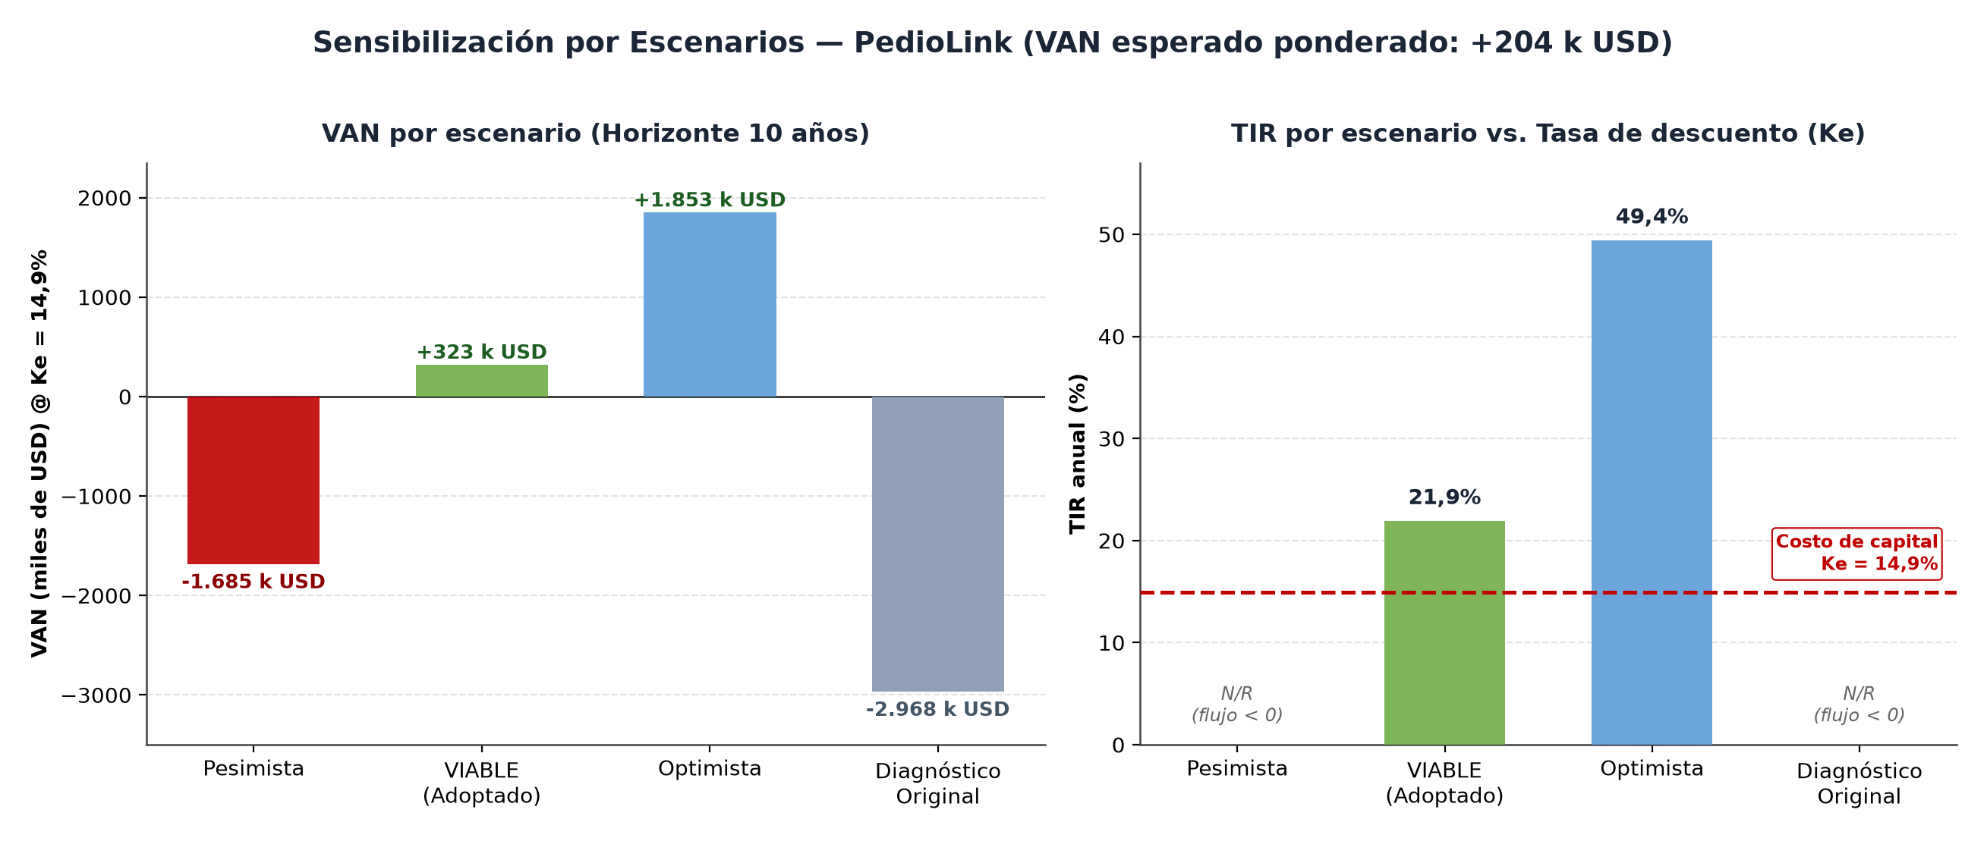
Sensibilización del proyecto
Capítulo 19 del informe · Excel (hoja Escenarios)
Escenarios (VAN k USD): pesimista −1.685 · viable +323 · optimista +1.853 (TIR 49,4%)
Variables críticas: velocidad de captura institucional y margen (precio + volumen de estudios)
• El piso del pesimista exige mitigación explícita: pilotos tempranos, contratos plurianuales, committed-use cloud
Fase de factibilidad: simulación Monte Carlo (@Risk / Crystal Ball) con 5.000–10.000 iteraciones (guía, punto 19)
PedioLink — Evaluación de Proyectos TIC 2S-2026 · 15/18
Notes:
Supuestos de cada escenario (Excel): captura año 5 de 12/20/25 instituciones; precio 1.500/2.450/3.000; churn 20/10/5%; cloud 1,50/0,80/0,80. El diagnóstico original (11 personas) queda documentado en la hoja Escenarios.

Slide 16
Conclusiones
Capítulo 20 del informe — proyecto viable condicionado a las palancas
Mercado creciente: salud digital +25,7% e IA-ECG +13,7% anual; SAM calificado ≈38 instituciones RM (a validar por catastro)
Tecnología con fundamento: pipeline DSP+ML sobre dataset pediátrico público ZZU; stack open source reduce la inversión
Modelo recurrente: SaaS B2B con suscripción, implementación y uso adicional; white-label/API desde año 3
Evaluación favorable: VAN +323 k, TIR 21,9% (> Ke 14,9%), equilibrio operativo año 4 — con piso de riesgo definido (−1.685 k)
Debilidades declaradas (cap. 20):
– Sin canal comercial establecido → validar con pilotos del año 1
– Dataset de origen chino → convenios con Sótero del Río / Calvo Mackenna + PTB-XL, MIT-BIH
– Riesgo regulatorio ISP → asesor regulatorio desde el mes 1
Próximos pasos: catastro SAM, encuestas a 5 hospitales, posible 5º socio comercial con experiencia en venta médica
PedioLink — Evaluación de Proyectos TIC 2S-2026 · 16/18
Notes:
El análisis crítico (guía, punto 20) es requisito: debilidades + aspectos a mejorar. Viable 'condicionado' significa: las palancas del Anexo F son compromisos, no deseos.

Slide 17
Entregables y respaldo documental
Entrega CANVAS — 9 de noviembre de 2026
Entregable | Archivo | Estado
Informe Word/PDF (caps. 1–20) | PedioLink_Informe_PEP_FINAL.docx / PedioLink_Informe.pdf | Listo
Excel con flujos y evaluación económica | excel/PedioLink_Flujo_Caja.xlsx (Supuestos · Flujo · EERR · Balance · Evaluacion · Escenarios) | Listo
PowerPoint de presentación | presentacion/PedioLink_Presentacion.pptx | Listo
Anexos con información soportante | PedioLink_Anexos.docx (Anexos A–M) | Listo
Anexos A–M: bibliografía APA por capítulo, ficha dataset ZZU, fichas de competidores, marco legal, licitación de referencia, supuestos y trazabilidad, detalle financiero, inversiones, financiamiento, costos, Gantt-PERT, referencias de precios y glosario
PedioLink — Evaluación de Proyectos TIC 2S-2026 · 17/18
Notes:
Trazabilidad: cada cifra de la presentación está en el informe (capítulo citado en el pie) y en el Excel (fórmulas vivas). Los anexos resuelven la 'información complementaria soportante' de la guía.

Slide 18
Gracias — ¿preguntas?
Gustavo Castro · Carlos Jara · Fernando Llancao · Donovan Iturra
Evaluación de Proyectos TIC — Sección 2 · Prof. Jorge Elliott · UDP
Notes:
Defensas individuales: 11, 17, 20 nov y 1, 4 dic. Tenida formal-casual. Máximo 25 min, empezando por el elevator pitch de 60 s.

